Slide 1


CATÁLOGO DE REPUESTOS
MOTOCICLETA

Slide 2
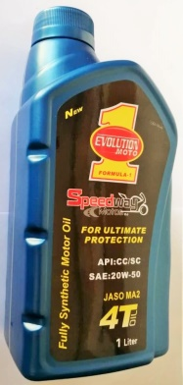
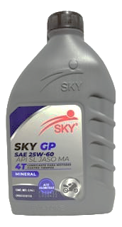
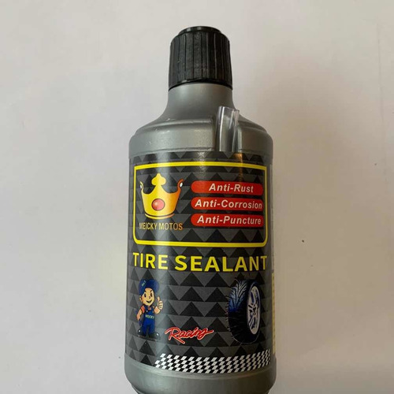

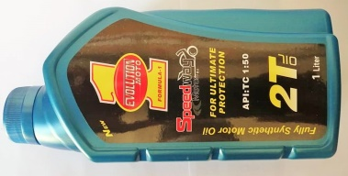
NUESTROS PRODUCTOS
ACEITE – ANTIESPICHE
Multi Repuestos Los Llanos C.A.
Multi Repuestos Los Llanos C.A.
Descripción:
ACEITE 4T
SAE20W50
Descripción:
ACEITE 4T
SAE 20W50
Multi Repuestos Los Llanos C.A.
Descripción:
Anti Espiche para llantas
Multi Repuestos Los Llanos C.A.
Multi Repuestos Los Llanos C.A.
Descripción:
ACEITE 2T
API TC 1,50
Descripción:
ACEITE 2T
API TC JASO FB

Slide 3
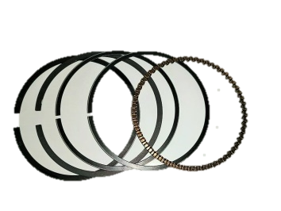
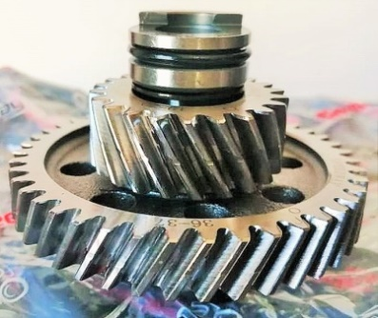
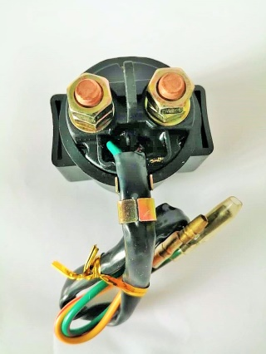
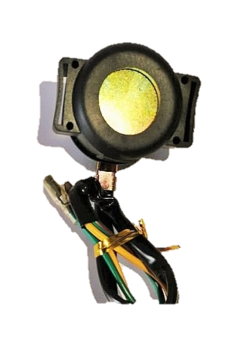
NUESTROS PRODUCTOS
ANILLOS
Multi Repuestos Los Llanos C.A.
Descripción
ANILLOS METÁLICOS PARA CILINDRO
Medida
STD/0.25/0.50/0.75 (grueso) CG-150 , CG-200, UM
Multi Repuestos Los Llanos C.A.
Descripción
ANILLOS METÁLICOS PARA CILINDRO
Medida
STD/0.25/0.50/0.75
BERA; HORSE, LEON, CG-150
ÁRBOL DE LEVA-AUTOMÁTICO
Multi Repuestos Los Llanos C.A.
Multi Repuestos Los Llanos C.A.
Multi Repuestos Los Llanos C.A.
Descripción:
AUTOMATICO DE ARRANQUE (COCHINITO)
Medida: Universal para 150
Descripción:
ARBOL DE LEVA
Medida: Universal para 150

Slide 4
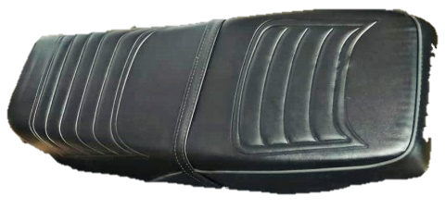
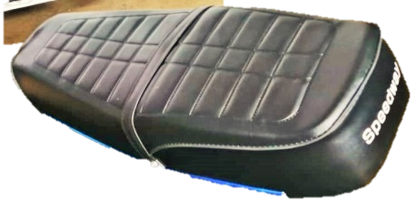
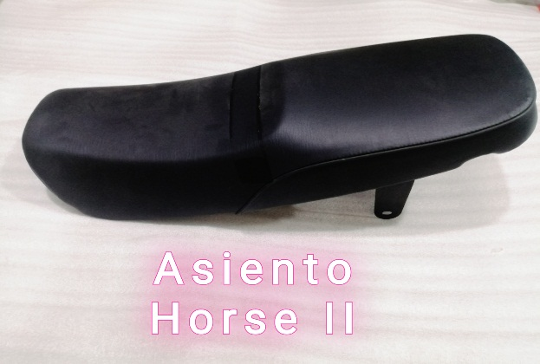
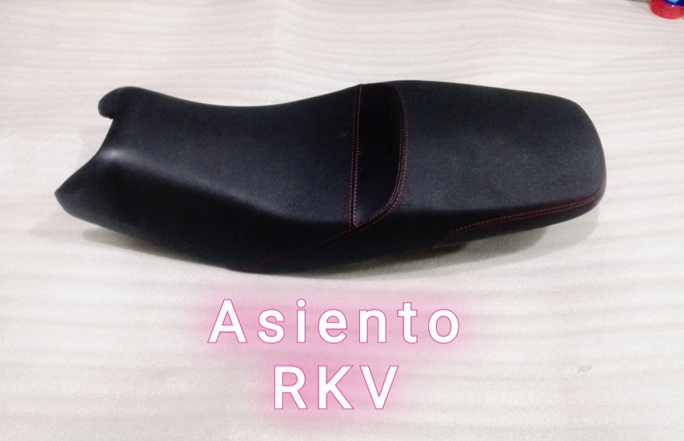
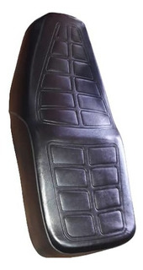
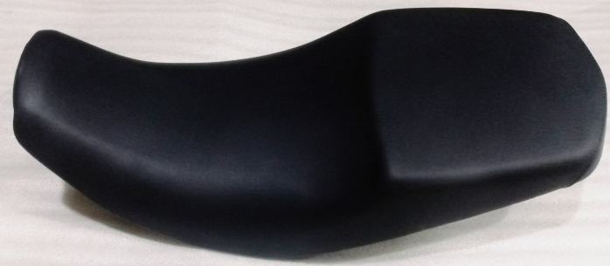
NUESTROS PRODUCTOS
ASIENTOS
Multi Repuestos Los Llanos C.A.
Multi Repuestos Los Llanos C.A.
Descripción:
ASIENTO
Medida: Horse
Descripción:
ASIENTO
Medida: Bera
Multi Repuestos Los Llanos C.A.
Multi Repuestos Los Llanos C.A.
Descripción
ASIENTO
Medida: HORSE II
Descripción
ASIENTO
Medida: RKV
Multi Repuestos Los Llanos C.A.
Multi Repuestos Los Llanos C.A.
Descripción
ASIENTO
Medida: LEÒN
Descripción:
ARBOL DE LEVA
Medida:TX-200

Slide 5
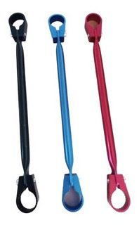
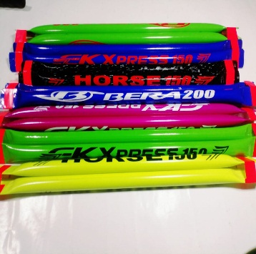
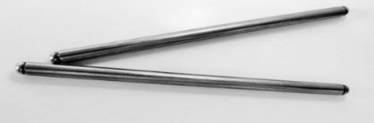
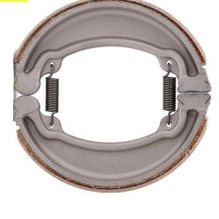
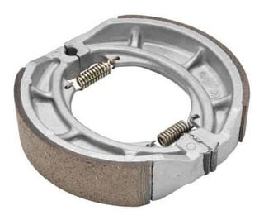
NUESTROS PRODUCTOS
BALANCIN-BARRA
Multi Repuestos Los Llanos C.A.
Multi Repuestos Los Llanos C.A.
Descripción:
BARRA ESTABILIZADORA
Medida: CG-150,BERA,HORSE
Descripción:
BARRA DE VOLANTE
Medida: CG-150
Descripción:
BALANCÍN METÁLICO (PAR)
Medida: CG-150
BANDAS DE FRENO
Multi Repuestos Los Llanos C.A.
Multi Repuestos Los Llanos C.A.
Descripción
BANDA DE FRENO
Medida para:
León, Bera, Arsen, UM max
Descripción
BANDA DE FRENO
Medida para: HORSE

Slide 6
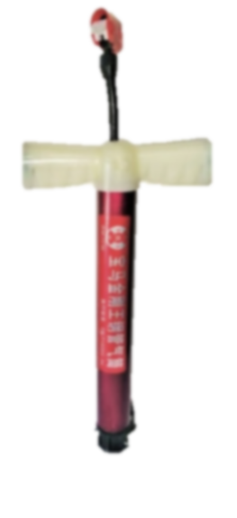
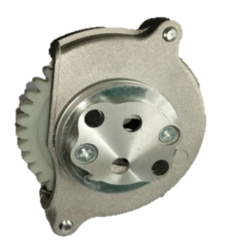
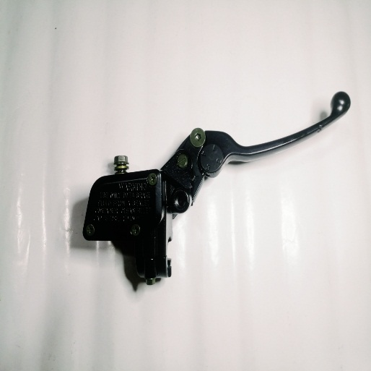
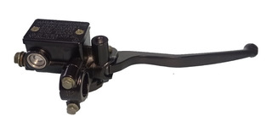
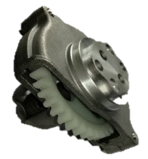
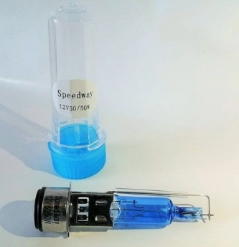
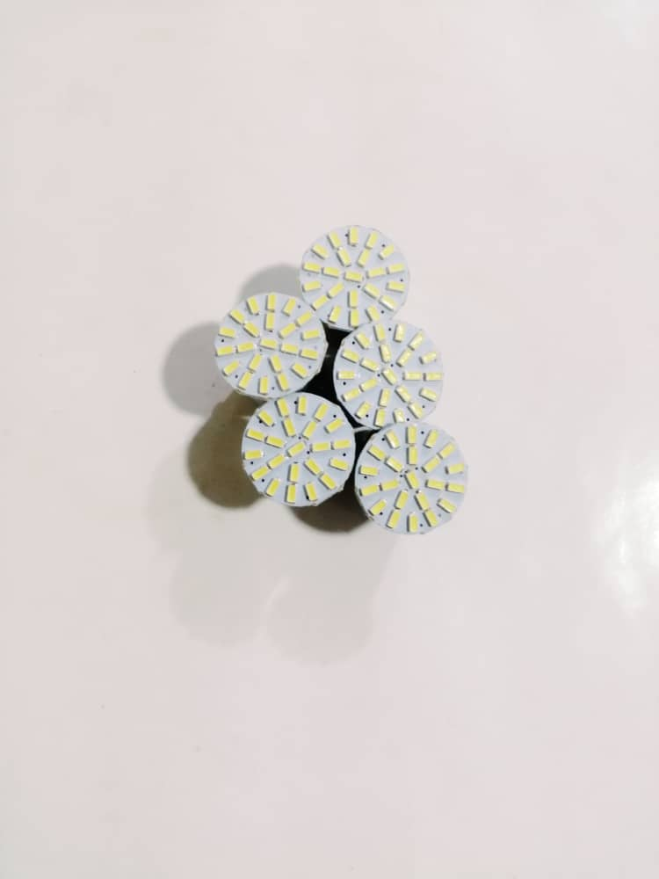
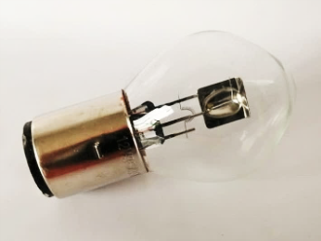
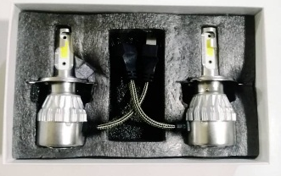
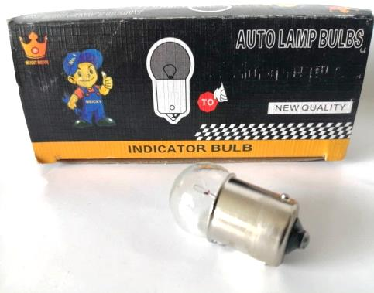
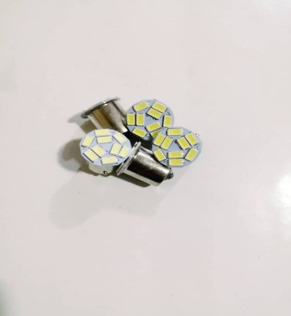
BOMBA
NUESTROS PRODUCTOS
Multi Repuestos Los Llanos C.A.
Descripción:
BOMBA DE ACEITE
Modelo para CG-150, BERA
Multi Repuestos Los Llanos CA.
Multi Repuestos Los Llanos CA.
Multi Repuestos Los Llanos C.A.
Multi Repuestos Los Llanos C.A.
Descripción:
BOMBA DE FRENO
Modelo: Universal
Descripción:
BOMBA DE AIRE
Modelo para Moto Y Bicicleta
Descripción:
BOMBA DE FRENO
Modelo: ARSEN II
BOMBILLOS
Multi Repuestos Los Llanos C.A.
Multi Repuestos Los Llanos C.A.
Multi Repuestos Los Llanos C.A.
Descripción:
STOP TRASERO INCANDESCENTE
Medida: Universal
Descripción:
STOP 2 CONTACTOS LED
Modelo: Universal
Descripción:
BOMBILLO H4
Modelo: Universal
Descripción:
HALÓGENO
Medida Universal
Multi Repuestos Los Llanos C.A.
Descripción:
CRUCE
Medida: Universal
Descripción:
CRUCE LED
Modelo: Universal

Slide 7
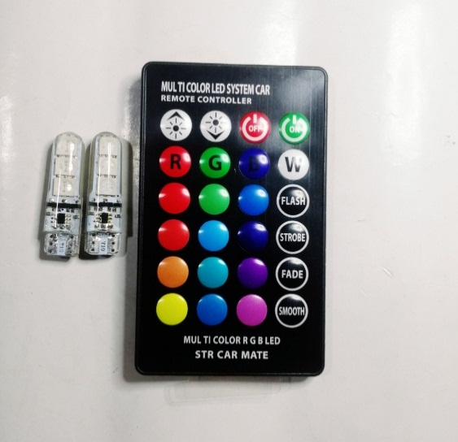
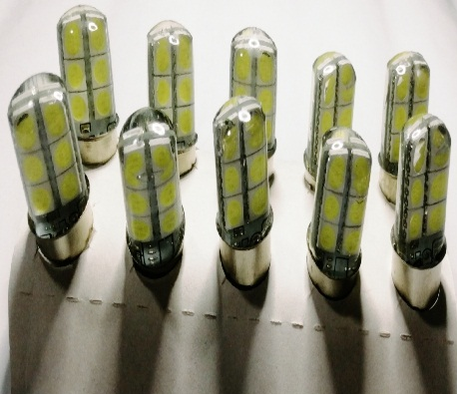
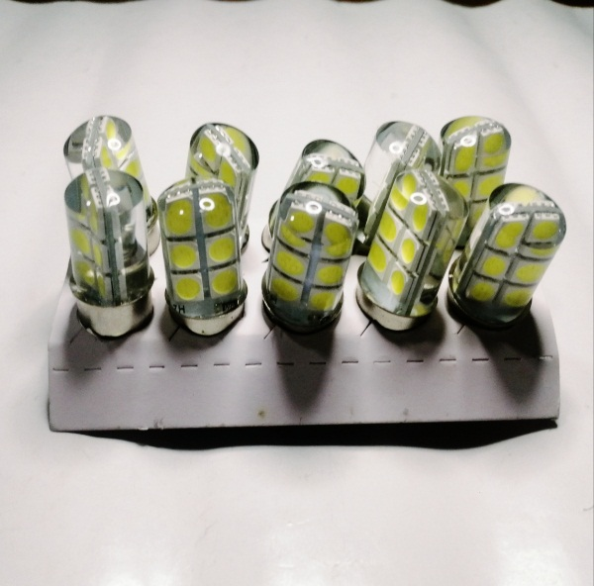
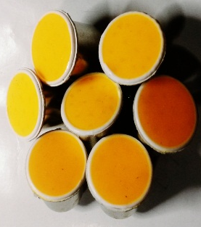
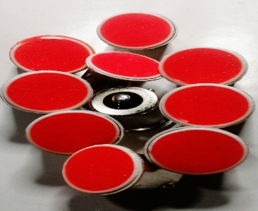
BOMBILLOS
NUESTROS PRODUCTOS
Multi Repuestos Los Llanos C.A.
Multi Repuestos Los Llanos C.A.
Multi Repuestos Los Llanos C.A.
Descripción:
BOMBILLO MUELITA LED CON CONTROL
Modelo: Universal
Descripción:
CRUCE LED DE SILICON
Medida Universal
Descripción:
STOP TRASERO LED DE SILICON
Medida: Universal
Multi Repuestos Los Llanos C.A.
Multi Repuestos Los Llanos C.A.
Descripción:
CRUCE LED NARANJA
Medida: Universal
Descripción:
CRUCE LED ROJO
Modelo: Universal

Slide 8
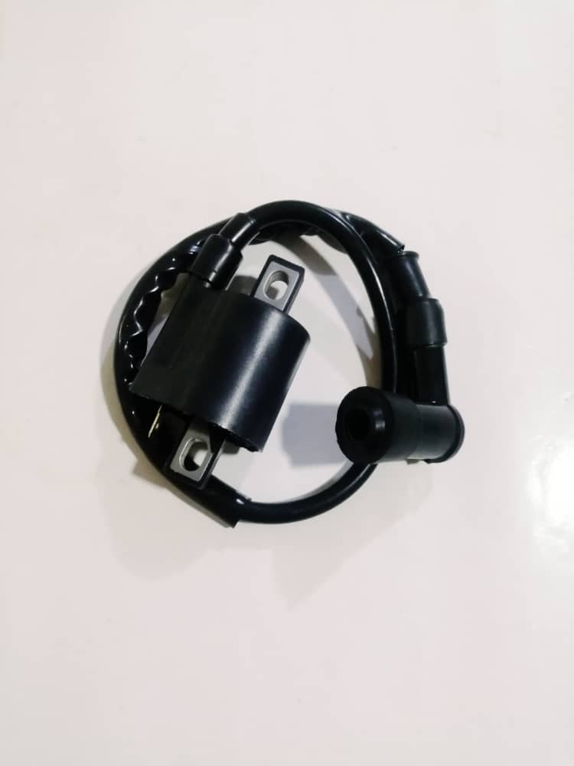
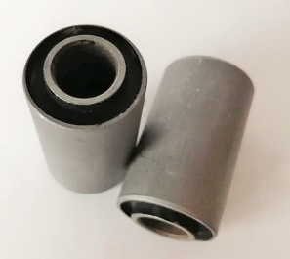
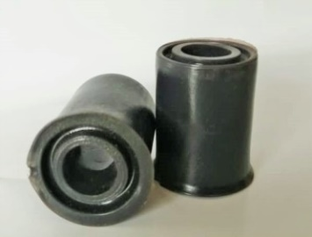
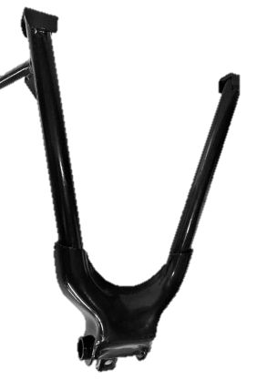
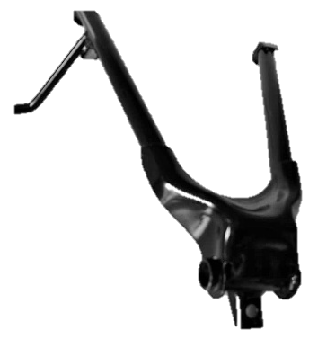
BOBINA DE CHISPA
NUESTROS PRODUCTOS
Multi Repuestos Los Llanos C.A.
Descripción:
BOBINA DE CHISPA
Modelo: Universal
BUJES
Multi Repuestos Los Llanos C.A.
Multi Repuestos Los Llanos C.A.
Descripción:
BUJE METALICO DE HORQUILLA DELANTERA
Medida para: CG-150, León, Horse, Bera
Descripción:
BUJE PLÁSTICO DE HORQUILLA DELANTERA
Modelo: Plástico
Medida para: Bera, Horse, CG-150, 150, UM
BURRO O PARAL CENTRAL
Multi Repuestos Los Llanos C.A.
Multi Repuestos Los Llanos C.A.
Descripción:
BURRO PARAL CENTRAL
Modelo para : Bera
Descripción:
BURRO PARAL CENTRAL
Modelo para : Horse

Slide 9
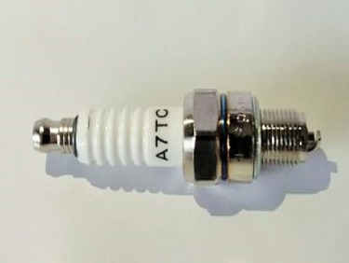
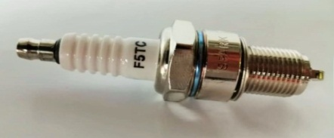
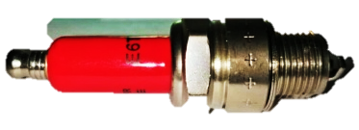

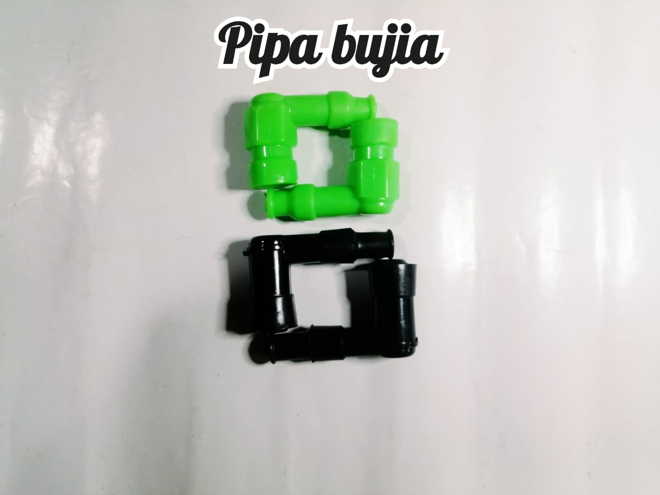
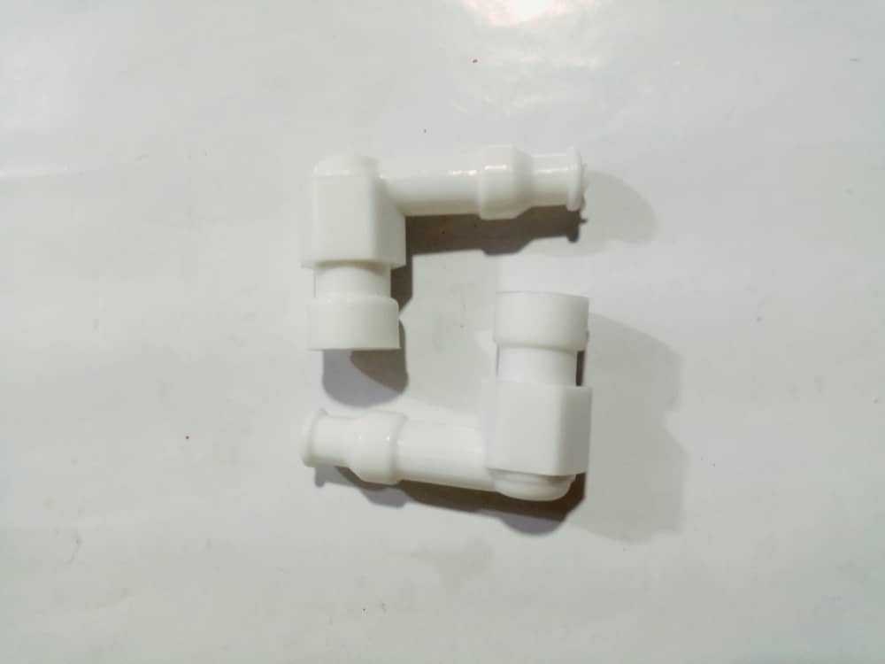
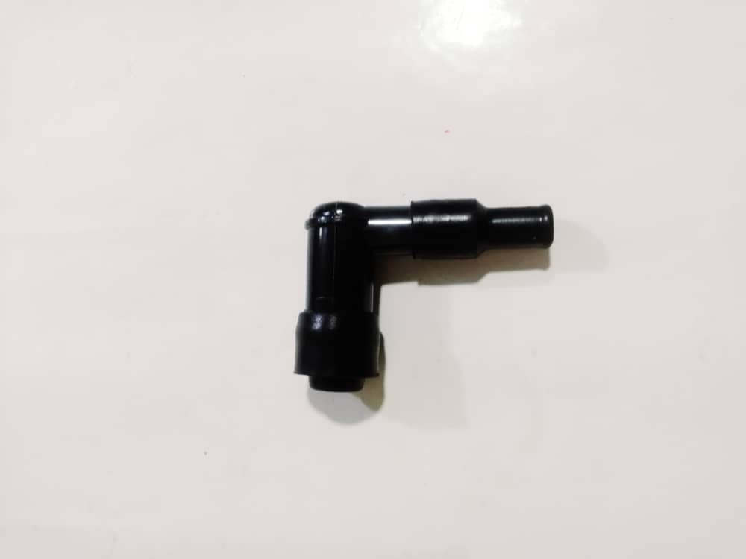
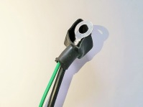
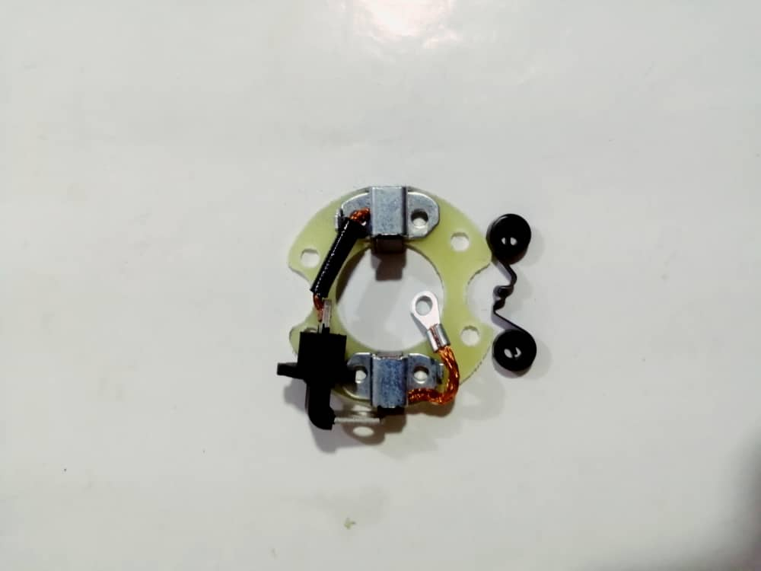
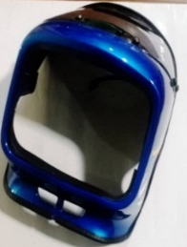

BUJIA-CAPUCHON(PIPA)
NUESTROS PRODUCTOS
Multi Repuestos Los Llanos C.A.
Multi Repuestos Los Llanos C.A.
Multi Repuestos Los Llanos C.A.
Multi Repuestos Los Llanos C.A.
Descripción: BUJÍA
Modelo A7TC
Medida para ; SCOOTER-MATRIX
Descripción:
BUJÍA
Modelo D8TC
Medida para : CG-150, Bera, MD, Horse, León, TX, TX 200, CG-200
Descripción:
BUJÍA
Modelo F5TC
Medida parta Moto 2 T y Motobomba
Descripción:
BUJÍA
Modelo E6TC
Medida parta JOG
Multi Repuestos Los Llanos C.A.
Multi Repuestos Los Llanos C.A.
Descripción:
CAPUCHÓN DE BUJÍA 90° (PIPA)
Modelo: Universal
Multi Repuestos Los Llanos C.A.
Descripción:
CAPUCHON PIPA BUJIA
Modelo: SCOOTER
Descripción:
CAPUCHON PIPA BUJIA BLANCO
Modelo:SCOOTER
Multi Repuestos Los Llanos C.A.
Multi Repuestos Los Llanos C.A.
CARBONERA-CARETA
CABLE NEGATIVO
Descripción:
CARBONERA DE SCOOTER
Modelo: SCOOTER 150
Descripción:
CABLE NEGATIVO PARA BATERÍA
Modelo: Universal
Descripción:
CARETA MODELO VIEJO
Modelo: CG-150

Slide 10
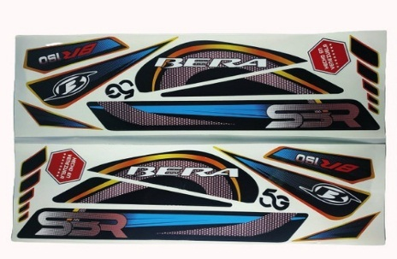












CALCOMANIAS
NUESTROS PRODUCTOS
Multi Repuestos Los Llanos C.A.
Multi Repuestos Los Llanos C.A.
Multi Repuestos Los Llanos C.A.
Multi Repuestos Los Llanos C.A.
Multi Repuestos Los Llanos C.A.
Descripción: BERA SBR
Modelo BERA SBR
Descripción: BERA SOCIALISTA
Modelo BERA SOCIALISTA
Descripción: OWEN 2012 AZUL,ROJO Y GRIS
Modelo OWEN 2012
Multi Repuestos Los Llanos C.A.
Multi Repuestos Los Llanos C.A.
Multi Repuestos Los Llanos C.A.
Descripción: HORSE COLOR AZUL
Modelo: HORSE
Descripción: HORSE RAYAS LOCAS
Modelo: RAYAS LOCAS
Descripción: HORSE COLOR ROJA
Modelo: HORSE
Descripción: OWEN GS
Modelo: OWEN GS MODELO NUEVO
Multi Repuestos Los Llanos C.A.
Descripción:
CARBONERA DE SCOOTER
Modelo: SCOOTER 150
Descripción:
CABLE NEGATIVO PARA BATERÍA
Modelo: Universal
Descripción:
CARETA MODELO VIEJO
Modelo: CG-150

Slide 11





CARBURADOR-CHALECO
NUESTROS PRODUCTOS
Multi Repuestos Los Llanos C.A.
Multi Repuestos Los Llanos C.A.
Descripción:
CHALECO MOTO TAXI
TALLA S,M,L,XL
Descripción:
CARBURADOR PZ-27
Modelo: UNIVERSAL
CADENA
Multi Repuestos Los Llanos C.A.
Multi Repuestos Los Llanos C.A.
Descripción:
CADENA DE ACEITE
Modelo: OWEN / LEON 38L TX200
Descripción:
CADENA REFORZADA Modelo: 520x132L
Descripción:
CADENA REFORZADA
Modelo: 428X128L Súper

Slide 12



CASCOS
NUESTROS PRODUCTOS
Multi Repuestos Los Llanos C.A.
Multi Repuestos Los Llanos C.A.
Descripción:
CASCO SANDOVAL
COLOR: ROSADO
Descripción:
CASCO SANDOVAL
COLOR: NEGRO
Multi Repuestos Los Llanos C.A.
Descripción:
CASCO TIPO POLICIA
COLOR: NEGRO

Slide 13







CARCASA
NUESTROS PRODUCTOS
Multi Repuestos Los Llanos C.A.
Multi Repuestos Los Llanos C.A.
Multi Repuestos Los Llanos C.A.
Multi Repuestos Los Llanos C.A.
Descripción:
Faro Redondo
Modelo: Bera
Descripción:
Faro Cuadrado
Modelo: CG-150
Descripción:
Tacómetro (Completa)
Medida para : BERA
Descripción:
Tacómetro (Completa)
Medida para : HORSE
CARGADOR DE TELEFONO
Multi Repuestos Los Llanos C.A.
Descripción:
Cargador de Teléfono celular
Modelo: Adaptación USB Universal
Multi Repuestos Los Llanos C.A.
Descripción:
CDI Electronico
Medida para : HORSE
Multi Repuestos Los Llanos C.A.
CDI
Descripción:
CDI
Medida para CG-150, Bera, León

Slide 14







CREMAYERA- CRUCES
NUESTROS PRODUCTOS
Multi Repuestos Los Llanos C.A.
Multi Repuestos Los Llanos C.A.
Multi Repuestos Los Llanos C.A.
Multi Repuestos Los Llanos C.A.
Descripción
CREMAYERA DE ARRANQUE
Medida para CG150
Modelo Universal
Descripción
LUZ DE CRUCE LED
Modelo Universal
Descripción
LUZ DE CRUCE ARSEN 2
Modelo ARSEN 2
Descripción
LUZ DE CRUCE TX-200
Modelo TX-200
CAUCHO
Multi Repuestos Los Llanos C.A.
Descripción
CAUCHO TRASERO
Medida para RIN 16
Modelo 110.90-16
Descripción
CAUCHO DELANTERO
Medida para RIN 18
Modelo 2.75-18
Descripción
CAUCHO TRASERO
Medida para RIN 18
Modelo 90-90-18

Slide 15






CINTA DECORATIVA-CHAPALETA
NUESTROS PRODUCTOS
Multi Repuestos Los Llanos C.A.
Multi Repuestos Los Llanos C.A.
Multi Repuestos Los Llanos C.A.
Descripción:
Cinta Decorativa para Rin (Set)
Medida: Universal
Descripción:
Cinta Decorativa para Rin (Set) Medida: Universal
Modelo: negro, amarillo, verde, rojo
Descripción:
Cinta Decorativa para Rin
Medida: Universal
Multi Repuestos Los Llanos C.A.
Multi Repuestos Los Llanos C.A.
Multi Repuestos Los Llanos C.A.
Descripción
Chapaleta Trasera (Colita de Pato)
Medida: Universal
Modelo: Varios
Descripción
Chapaleta Trasera (Colita de Pato)
Medida para universal
Descripción
Chapaleta Trasera
Medida para CG-150

Slide 16







CORONAS
NUESTROS PRODUCTOS
Multi Repuestos Los Llanos C.A.
Multi Repuestos Los Llanos C.A.
Multi Repuestos Los Llanos C.A.
Multi Repuestos Los Llanos C.A.
Descripción:
CORONA Rayada Plateada
Medida: 36T , 38T,
Modelo: MD HUECO GRANDE
Descripción:
CORONA Rayada Negra
Medida: 36T , 38T, 39T
Modelo: para Bera / León / Horse
Descripción:
CORONA Rayada Negra
Medida: 36T , 38T, 39T
Modelo: para Bera / León / Horse
Descripción:
CORONA Rayada Plateada
Medida: 36 , 38, 39
Modelo: para CG-150
CORNETAS
CONO
Multi Repuestos Los Llanos C.A.
Descripción
CORNETA ELÉCTRICA
Medida: Para CG-150
Modelo Negra
Multi Repuestos Los Llanos C.A.
Multi Repuestos Los Llanos C.A.
Descripción:
CONO O BOCINA CENTRAL DE BICICLETA
Medida: UNIVERSAL
Descripción
CORNETA ELÉCTRICA DOBLE
Medida Para Empire
Modelo Cromada

Slide 17








COMANDOS- COCHINITOS
NUESTROS PRODUCTOS
Multi Repuestos Los Llanos C.A.
Multi Repuestos Los Llanos C.A.
Multi Repuestos Los Llanos C.A.
Multi Repuestos Los Llanos C.A.
Descripción:
HORSE 150
Medida: HORSE
COLOR: VERDE
Descripción:
HORSE 150
Medida: HORSE
COLOR: NARANJA
Descripción:
HORSE 150
Medida: HORSE
COLOR: AZUL
Descripción:
HORSE 150
Medida: HORSE
COLOR: ROJO
Multi Repuestos Los Llanos C.A.
Multi Repuestos Los Llanos C.A.
Multi Repuestos Los Llanos C.A.
Multi Repuestos Los Llanos C.A.
Descripción:
HORSE 150
Medida: HORSE
Descripción
BERA SOCIALISTA
Medida Para BERA SOCIALISTA
Descripción
COCHINITO DE KRL
Descripción
COCHINITO DE CG-150

Slide 18






CENTROS CROCHERAS
NUESTROS PRODUCTOS
Multi Repuestos Los Llanos C.A.
Descripción
CENTRO DE CROCHERA SOLA
Modelo: 6 Tornillos
Medida para: Universal
Descripción
CENTRO DE CROCHERA SOLA
Modelo: 5 Tornillos
Medida para: Universal
Multi Repuestos Los Llanos C.A.
Multi Repuestos Los Llanos C.A.
Descripción
CENTRO DE CROCHERA SOLA
Modelo: 4 Tornillos
Medida para: Universal
CUCHARAS-CUÑAS
CUENTA KILOMETRAJE
Multi Repuestos Los Llanos C.A.
Descripción
CUÑAS DE CIGÜEÑAL (UNIDAD)
Medida: Universal
Multi Repuestos Los Llanos C.A.
Multi Repuestos Los Llanos C.A.
Descripción:
CUENTA KILOMETRAJE
Medida: VRA, HORSE
Descripción
CUCHARA
Medida aara CG 150
Modelo Universal

Slide 19







EJES
NUESTROS PRODUCTOS
Multi Repuestos Los Llanos C.A.
Multi Repuestos Los Llanos C.A.
Multi Repuestos Los Llanos C.A.
Multi Repuestos Los Llanos C.A.
Descripción
EJE RUEDA DELANTERO
Medida para CG-150 / BERA/LEON/HORSE
Descripción:
EJE RUEDA CENTRAL
Medida para HORSE /WY/CG-150/BERA/LEON
Descripción
EJE RUEDA TRASERO
Medida para CG-150 / BERA/LEON/HORSE
Multi Repuestos Los Llanos C.A.
Descripción:
EJE DE PIÑON CORTO
Medida para CG 150
Multi Repuestos Los Llanos C.A.
Multi Repuestos Los Llanos C.A.
Descripción:
Eje Pedal de Arranque
Medida para MATRIX
Descripción:
Eje Pedal de Arranque
Medida para CG 150
Descripción:
Eje Secundario De La Caja
Medida para CG-150
Modelo de 14 Dientes

Slide 20






EMPACADURA
NUESTROS PRODUCTOS
Multi Repuestos Los Llanos C.A.
Descripción:
CAMARA Y CILINDRO
medida Universal CG-150
Multi Repuestos Los Llanos C.A.
Descripción:
TAPA IZQUIERDA (MAGNETO)
Medida para Universal
Multi Repuestos Los Llanos C.A.
Descripción:
CAMARA Y CILINDRO
Medida para Scooter
Multi Repuestos Los Llanos C.A.
Descripción:
TAPA DERECHA (CROCHERA)
Medida Universal sin Pesa
Multi Repuestos Los Llanos C.A.
Descripción:
CILINDRO
Medida para Outlook
Multi Repuestos Los Llanos C.A.
Descripción:
TAPA DERECHA (CROCHERA CON PESAS)
Medida Universal con Pesa

Slide 21





EMBOBINADO
NUESTROS PRODUCTOS
Multi Repuestos Los Llanos C.A.
Descripción
EMBOBINADO 4 o 5 CABLE
Medida pata (4)HORSE, (5) CG-150
ESTOPERAS
Multi Repuestos Los Llanos C.A.
Multi Repuestos Los Llanos C.A.
Multi Repuestos Los Llanos C.A.
Descripción
PARA LAS CAÑAS O BASTONES
Medida para HORSE / BERA
Descripción:
DE LAS CAÑAS (Dorada)
Medida para TX 200
Descripción
DE TUBO DE ESCAPE (ARO)
Medida Universal

Slide 22







FARO
NUESTROS PRODUCTOS
Multi Repuestos Los Llanos C.A.
Multi Repuestos Los Llanos C.A.
Multi Repuestos Los Llanos C.A.
Descripción
FARO REDONDO CROMADO PANTALLA VIDRIO
Medida para BERA SOCIALISTA
Descripción
FARO LED CUADRADO Y REDONDO (INTERNO) 9 BOMBILLOS
Medida Universal
Descripción
FARO CUADRADO POLICIAL CON BASE EXTERNO 6 BOMBILLOS LED
Medida Universal
Multi Repuestos Los Llanos C.A.
Multi Repuestos Los Llanos C.A.
Multi Repuestos Los Llanos C.A.
Descripción:
FARO CUADRADO CON BASE
(EXTERNO) 24 BOMBILLOS LED
Medida Universal
Descripción:
FARO CUADRADO
PANTALLA DE VIDRIO
Medida HORSE
Descripción
FARO REDONDO DE LUJO
PANTALLA VIDRIO
Medida para BERA SOCIALISTA

Slide 23







Multi Repuestos Los Llanos C.A.
FILTROS
NUESTROS PRODUCTOS
Multi Repuestos Los Llanos C.A.
Multi Repuestos Los Llanos C.A.
Descripción
FILTRO DE AIRE
Medida SCOOTER
Descripción:
FILTRO DE GASOLINA
Medida Universal
Descripción
FILTRO DE ACEITE
Medida Universal
Multi Repuestos Los Llanos C.A.
FLASH
Descripción
FLASH DE LUCES SIN SONIDO Medida Universal
FORROS
Multi Repuestos Los Llanos C.A.
Multi Repuestos Los Llanos C.A.
Multi Repuestos Los Llanos C.A.
Descripción
FORRO PARA COMANDO
DIVERSOS COLORES
Medida: Universal
Descripción
FORRO DE ASIENTO
Medida: para Horse
Descripción
FORRO DE ASIENTO
Medida: para Bera

Slide 24






GOMA
NUESTROS PRODUCTOS
Multi Repuestos Los Llanos C.A.
Multi Repuestos Los Llanos C.A.
Multi Repuestos Los Llanos C.A.
Descripción
POSAPIE DELANTERO (PAR)
Medida para HORSE
Descripción
DE VALVULAS (PAR)
Medida Universal
Descripción
POSAPIE DELANTERO (PAR)
Medida para BERA, CG-150
Multi Repuestos Los Llanos C.A.
Multi Repuestos Los Llanos C.A.
Multi Repuestos Los Llanos C.A.
Descripción
DIAFRAGMA DE GN-125
Medida Universal
Descripción:
PORTA CORONA
Medida Universal
Modelo de Caucho
Descripción:
TAPA VALVULA (CAMARA)
Medida para CG-150

Slide 25




GOMAS DECORATIVAS
NUESTROS PRODUCTOS
Multi Repuestos Los Llanos C.A.
Multi Repuestos Los Llanos C.A.
Descripción
GOMA DEL PEDAL DE ARRANQUE
Medida UNIVERSAL
Descripción:
GOMA DEL PEDAL DE CAMBIO
Medida UNIVERSAL
Multi Repuestos Los Llanos C.A.
Multi Repuestos Los Llanos C.A.
Descripción:
GUIA DE GUAYADE CROCHE
Medida UNIVERSAL
Descripción
GOMA CUBRE MANILLAS
Medida UNIVERSAL

Slide 26






GUAYAS
NUESTROS PRODUCTOS
Multi Repuestos Los Llanos C.A.
Multi Repuestos Los Llanos C.A.
Multi Repuestos Los Llanos C.A.
Multi Repuestos Los Llanos C.A.
Descripción
GUAYA CROCHE (SIN FORRO)
Medida Universal
Descripción
GUAYA ACELERACIÓN (CON FORRO)
Medida para MATRIX
Descripción
GUAYA ACELERACIÓN (CON FORRO)
Medida para CG-150, HIORSE, MD
Descripción
CROCHE (CON FORRO)
Medida para BERA, HORSE CG-150
LAPIZ DE CROCHE
GUIA
Multi Repuestos Los Llanos C.A.
Multi Repuestos Los Llanos C.A.
Descripción
LAPIZ DE CROCHE
Medida para CG-150
Modelo Universal
Descripción
GUIA DE VALVULA (PAR)
Medida Universal

Slide 27






KIT
NUESTROS PRODUCTOS
Multi Repuestos Los Llanos C.A.
Multi Repuestos Los Llanos C.A.
Multi Repuestos Los Llanos C.A.
Descripción
KIT DE CILINDRO (NEGRO y CROMADO)
Medida para HORSE, CG150, BERA, CG200 y OWEN 2014
Descripción
KIT DE BIELA (BORDE GRUESO) MODELO NUEVO PASADOR FINO
Medida para HORSE
Descripción
KIT DE BIELA (BORDE FINO)
MODELO VIEJO PASADOR GRUESO
Medida para HORSE
Multi Repuestos Los Llanos C.A.
Multi Repuestos Los Llanos C.A.
Multi Repuestos Los Llanos C.A.
Descripción
KIT TORNILLO PORTA CORONA RIN DE RAYO
Medida para Rin de Rayo
Descripción
KIT DE REPARACION CALIPER DE FRENO
Medida para BERA SOCIALISTA
Descripción
KIT TORNILLO PORTA CORONA RIN DE PALETA
Medida Universal

Slide 28







KIT
NUESTROS PRODUCTOS
Multi Repuestos Los Llanos C.A.
Multi Repuestos Los Llanos C.A.
Multi Repuestos Los Llanos C.A.
Multi Repuestos Los Llanos C.A.
Descripción
KIT REPARACION BOMBA DE FRENO
Medida para Universal
Descripción
KIT DE REPARACIÒN CARBURADOR
Medida PARA CG-150
Descripción
KIT DE PEDAL DE ARRANQUE
Medida Universal
Descripción
KIT TAPON TANQUE ACEITE
Medida Universal
Multi Repuestos Los Llanos C.A.
Multi Repuestos Los Llanos C.A.
Multi Repuestos Los Llanos C.A.
Descripción
KIT ESTOPERAS PARA MOTOR
Medida para CG-150
Descripción
KIT RETEN TRANCA PIÑON
Medida Universal
Descripción
KIT ROLINES DE LA CREMAYERA
Medida: CG-200/TX-200

Slide 29





KIT
NUESTROS PRODUCTOS
Multi Repuestos Los Llanos C.A.
Multi Repuestos Los Llanos C.A.
Multi Repuestos Los Llanos C.A.
Descripción
KIT DE EMPACADURA COMPLETO
(PRESENTACIÓN GRIS Y VERDE )
Medida para OWEN - 2014
Descripción
KIT EMPACADURA COMPLETO (PRESENTACION EN GRIS Y VERDE )
Medida para CG -150
Descripción
KIT EMPACADURA COMPLETO (PRESENTACION GRIS Y VERDE)
Medida para CG -150
Multi Repuestos Los Llanos C.A.
Multi Repuestos Los Llanos C.A.
Descripción
KIT EMPACADURA COMPLETO
(PRESENTACION EN GRIS Y VERDE )
Medida para Scooter
Descripción
KIT EMPACADURA COMPLETO MOTOR DE PESA
(PRESENTACION EN VERDE Y GRIS)
Medida para Motor de Pesa

Slide 30






KIT DE HERRAMIENTAS
NUESTROS PRODUCTOS
Multi Repuestos Los Llanos C.A.
Multi Repuestos Los Llanos C.A.
Multi Repuestos Los Llanos C.A.
Descripción
HERRAMIENTA EXTRACCION DE LAS VALVULAS
Medida para CG-150
Descripción
HERRAMIENTA EXTRACCION DE LA CROCHERA
Descripción
HERRAMIENTA EXTRACCION DE LA CENTRIFUGA
Medida para SCOOTER 150
LLAVES
Multi Repuestos Los Llanos C.A.
Multi Repuestos Los Llanos C.A.
Multi Repuestos Los Llanos C.A.
Descripción
LLAVE DE GASOLINA
Media HORSE
Descripción
LLAVE DE GASOLINA
Medida para CG-150
Descripción
LLAVE DE GASOLINA
Medida LEON-OWEN

Slide 31







LEVA DE FRENO
NUESTROS PRODUCTOS
Multi Repuestos Los Llanos C.A.
Descripción
LEVA DE FRENO ABRE BANDA TRASERA
Medida corta para CG-150 ,BERA
Medida larga para HORSE
LLAVERO- LIGA
Multi Repuestos Los Llanos C.A.
Multi Repuestos Los Llanos C.A.
Multi Repuestos Los Llanos C.A.
Multi Repuestos Los Llanos C.A.
Descripción
LIGA SUJETA BATERIA
(Negra)
Media Universal
Descripción
LLAVERO ELÁSTICO DE RESORTE
Medida UNIVERSAL
Descripción
LIGA ELÁSTICO DE AMARRE
Media UNIVERSAL
Descripción
LLAVERO ELÁSTICO
Medida UNIVERSAL
MANIFOLD
Multi Repuestos Los Llanos C.A.
Multi Repuestos Los Llanos C.A.
Descripción
MANIFOLD (BASE DE CARBURADOR)
Medida para CG-150
Descripción
MANIFOLD (BASE DE CARBURADOR)
Medida para GN

Slide 32





MANGUERAS
NUESTROS PRODUCTOS
Multi Repuestos Los Llanos C.A.
Multi Repuestos Los Llanos C.A.
Multi Repuestos Los Llanos C.A.
Descripción
MANGUERA DE GASOLINA
Medida para UNIVERSAL
Descripción
MANGUERA DE GASOLINA
Medida para UNIVERSAL
MANGAS PARA BRAZOS
Multi Repuestos Los Llanos C.A.
Multi Repuestos Los Llanos C.A.
Descripción
MANGAS DE MOTO Medida para UNIVERSAL

Slide 33






MANILLAS
NUESTROS PRODUCTOS
Multi Repuestos Los Llanos C.A.
Descripción
MANILLA CROCHE
Medida para CG-150
Multi Repuestos Los Llanos C.A.
Descripción
MANILLA CROCHE CON BASE Medida para BERA, CG150
Multi Repuestos Los Llanos C.A.
Descripción
MANILLA (SET)
Medida para SCOOTER
Descripción
MANILLA CROCHE
Medida LEON , OWEN
Multi Repuestos Los Llanos C.A.
Multi Repuestos Los Llanos C.A.
Descripción
MANILLA CROCHE
Medida para HORSE
Multi Repuestos Los Llanos C.A.

Slide 34




MARTILLERA-TORNILLO GRADUADOR
NUESTROS PRODUCTOS
Multi Repuestos Los Llanos C.A.
Multi Repuestos Los Llanos C.A.
Multi Repuestos Los Llanos C.A.
Descripción
MARTILLERA COMPLETA
Medida para CG-200
Modelos Universal
Descripción
TORNILLO GRADUADOR MARTILLERA (Par)
Medida para CG-150
Modelos Universal
Descripción
MARTILLERA COMPLETA
Medida para CG-150
Modelos Universal
MEDIO KITS
Multi Repuestos Los Llanos C.A.
Descripción
MEDIO KIT DE EMPACADURA
CILINDRO Y CAMARA, GOMAS DE VALVULAS, GOMA TAPA VALVULA Y ESTOPERA DEL TUBO DE ESCAPE
Medida para CG-150

Slide 35







MICAS
NUESTROS PRODUCTOS
Multi Repuestos Los Llanos C.A.
Multi Repuestos Los Llanos C.A.
Multi Repuestos Los Llanos C.A.
Descripción
MICA DE CRUCE TRANSPARENTE Y NARANJA
Medida para GN / LEON
Descripción
MICA DE STOP ROJO TRASERO
Medida CG-150 / BERA
Descripción
MICA DE STOP DE ARSEN I
Medida para ARSEN I
Descripción
MICA DE STOP TRASERO
Medida para CG-150 / BERA
Multi Repuestos Los Llanos C.A.
Multi Repuestos Los Llanos C.A.
Descripción
MICA DE STOP ROJO TRASERO
Medida HORSE

Slide 36







PANTALLAS DE FARO
NUESTROS PRODUCTOS
Multi Repuestos Los Llanos C.A.
Multi Repuestos Los Llanos C.A.
Multi Repuestos Los Llanos C.A.
Descripción
PANTALLA DE FARO REDONDA LED
Medida para VRA
Descripción
PANTALLA DE FARO REDONDA (vidrio)
Medida para BERA SOCIALISTA
Descripción
PANTALLA DE FARO CUADRADA (vidrio)
Medida para CG-150,
PASTILLAS
Multi Repuestos Los Llanos C.A.
Multi Repuestos Los Llanos C.A.
Multi Repuestos Los Llanos C.A.
Multi Repuestos Los Llanos C.A.
Multi Repuestos Los Llanos C.A.
Multi Repuestos Los Llanos C.A.
Descripción
PASTILLA DE FRENO
Medida para HORSE
Descripción
PASTILLA DE FRENO
Medida para BERA
Descripción
PASTILLAS DE FRENO
Medida para LEON
Descripción
PASTILLA DE FRENO
Medida para CG-150

Slide 37






PARCHOS
NUESTROS PRODUCTOS
Multi Repuestos Los Llanos C.A.
Multi Repuestos Los Llanos C.A.
Descripción
PARCHO (individual)
Medida Universal 0/1
PEGAS
Descripción
PARCHOS: CAJA DE PARCHO CON PEGA
Medida Universal
Multi Repuestos Los Llanos C.A.
PERRITOS
Multi Repuestos Los Llanos C.A.
Multi Repuestos Los Llanos C.A.
Multi Repuestos Los Llanos C.A.
Descripción
Pega LOCA
Medida Universal
Descripción
Pega Tanque
Medida Universal
Descripción
CADENA ESLABON 428H REFORZADO
Medida para Cadena 428H reforzado
Descripción
DE GUAYA DE CROCHE
Medida Universal

Slide 38







PEDALES
NUESTROS PRODUCTOS
Multi Repuestos Los Llanos C.A.
Descripción
PEDAL DE ARRANQUE RECTO
Medida para CG-150/BERA/UM/MD
Descripción
PEDAL CAMBIO SENCILLO
Medida para LEON
Multi Repuestos Los Llanos C.A.
Multi Repuestos Los Llanos C.A.
Descripción
PEDAL DE FRENO CROMADO
Medida para BERA
Multi Repuestos Los Llanos C.A.
Descripción
PEDAL DE ARRANQUE CURVO
Medida para HORSE/LEON
Multi Repuestos Los Llanos C.A.
Descripción
PEDAL CAMBIO DOBLE
Medida para HORSE /CG-150 / BERA
Multi Repuestos Los Llanos C.A.
Descripción
PEDAL DE BICICLETA
Medida UNIVERSAL
Multi Repuestos Los Llanos C.A.
Descripción
PEDAL DE FRENO
Medida para LEON, HORSE.CG-150

Slide 39





PISTONES
NUESTROS PRODUCTOS
Multi Repuestos Los Llanos C.A.
Multi Repuestos Los Llanos C.A.
Multi Repuestos Los Llanos C.A.
Descripción
PISTON A STD, 0.25, 0.50 , 0.75
Medida para CG-150
Descripción
PISTON A STD, 0.25 0.50 , 0.75
Medida para BERA
Descripción
PISTON A STD, 0.25, 0.50 , 0.75
Medida para LEON,/ GN 125
Multi Repuestos Los Llanos C.A.
Descripción
PISTON A STD, 0.25, 0.50 , 0.75
Medida para TX
Descripción
PISTON A STD, 0.25, 0.50 , 0.75
Medida para HORSE
Multi Repuestos Los Llanos C.A.

Slide 40




PIÑONES
NUESTROS PRODUCTOS
Multi Repuestos Los Llanos C.A.
Multi Repuestos Los Llanos C.A.
Multi Repuestos Los Llanos C.A.
Descripción
PIÑON 17T RAYADO
Medida para CG-150
Descripción
PIÑON 16T RAYADO
Medida para CG-150
Descripción
PIÑON 15T RAYADO
Medida para GN-125
Multi Repuestos Los Llanos C.A.
Descripción
PIÑON DE TERCERA (CAJA)
Medida para CG-150

Slide 41





PITILLOS-PORTA CELULAR
NUESTROS PRODUCTOS
Multi Repuestos Los Llanos C.A.
Descripción
PITILLOS PARA RAYOS
Medida UNIVERSAL
Multi Repuestos Los Llanos C.A.
Descripción
PORTA CELULAR
Medida UNIVERSAL

Slide 42








POSA PIES
NUESTROS PRODUCTOS
Multi Repuestos Los Llanos C.A.
Multi Repuestos Los Llanos C.A.
Multi Repuestos Los Llanos C.A.
Descripción
POSA PIE DELANTERO (PAR)
Medida para LEON
Descripción
POSA PIE TRASERO (PAR)
Medida para CG-150
PUÑOS
Multi Repuestos Los Llanos C.A.
Multi Repuestos Los Llanos C.A.
Multi Repuestos Los Llanos C.A.
Multi Repuestos Los Llanos C.A.
Descripción
PUÑOS NEGROS
Medida para LEÒN / HORSE / CG-150
Descripción
PUÑOS DECORATIVOS
Medida UNIVERSAL
Descripción
HUESO DE PUÑOS
Medida Universal

Slide 43







PURIFICADOR-PRENSA CADENAS
NUESTROS PRODUCTOS
Multi Repuestos Los Llanos C.A.
Multi Repuestos Los Llanos C.A.
Multi Repuestos Los Llanos C.A.
Multi Repuestos Los Llanos C.A.
Descripción
PRENSA CADENA (PAR)
Medida para BERA /CG-150
Descripción
PRENSA CADENA (PAR)
Medida para LEON
Descripción
PURIFICADOR DE AIRE
Medida para CG-150
Descripción
PRENSA CADENA
Medida para HORSE
PORTA CORONAS
Descripción
PORTA CORONA
Medida para CG-150, MD
Multi Repuestos Los Llanos C.A.
Multi Repuestos Los Llanos C.A.
Multi Repuestos Los Llanos C.A.
Descripción
PORTA CORONA
Medida para HORSE
Descripción
PORTA CORONA
Medida para LEÒN

Slide 44








RECOLECTOR-REGULADOR-RETROVISOR
NUESTROS PRODUCTOS
Multi Repuestos Los Llanos C.A.
Multi Repuestos Los Llanos C.A.
Multi Repuestos Los Llanos C.A.
Descripción
RECOLECTOR DE ACEITE ESTRIADO
Medida para CG-150
Multi Repuestos Los Llanos C.A.
Descripción
REGULADOR
Medida para CG 150
Descripción
REGULADOR 7 CABLES
Medida para SCOOTER
Descripción
RECOLECTOR DE ACEITE CUÑA
Medida para HORSE
Multi Repuestos Los Llanos C.A.
Multi Repuestos Los Llanos C.A.
Multi Repuestos Los Llanos C.A.
Multi Repuestos Los Llanos C.A.
Descripción
RETROVISOR PARA ARSEN II
Medida ARSEN II
Descripción
RETROVISOR PARA GN-125/LEÒN
Medida GN-125/LEÒN
Descripción
RETROVISOR PARA CORTA
Medida UNIVERSAL
Descripción
RETROVISOR PARA TX
Medida TX-200

Slide 45







RAMAL-RESORTES
NUESTROS PRODUCTOS
Multi Repuestos Los Llanos C.A.
Multi Repuestos Los Llanos C.A.
Descripción
RAMAL O INSTALACION
Medida BERA
.
Multi Repuestos Los Llanos C.A.
Descripción
RESORTE DE LA VALVULA DE FRENO
Medida Universal
Descripción
RESORTE DE FRENO
Medida Universal
ROLINERAS
Multi Repuestos Los Llanos C.A.
Multi Repuestos Los Llanos C.A.
Multi Repuestos Los Llanos C.A.
Multi Repuestos Los Llanos C.A.
Descripción
ROLINERA
Medida: RS/6201 para Scooter
RS/6202 para CG-150 Trasera
RS/6204 para CG-150 Trasera
RS/6301 para CG-150 Delantera
RS/6302 para CG-150 Trasera
Descripción
ROLINERA
Medida: 6203
Modelo para TX /Scooter
Descripción
ROLINERA
Medida:(2RS) 6300/6301/6304
Descripción
ROLINERA DE CIGUEÑAL
Medida: 63-28 2RS

Slide 46




SPRAYS
NUESTROS PRODUCTOS
Multi Repuestos Los Llanos C.A.
Descripción
SPRAY COLORES VARIOS
Descripción
COLOR NEGRO BRILLANTE
COLOR NEGRO MATE
ALTA TEMPERATURA
Multi Repuestos Los Llanos C.A.
SWITCHERA
Multi Repuestos Los Llanos C.A.
Descripción
SWITCHERA
Medida para BERA SOCIALISTA
Multi Repuestos Los Llanos C.A.
Descripción
SWITCHERA
JAGUAR/CG-150

Slide 47









NUESTROS PRODUCTOS
Multi Repuestos Los Llanos C.A.
SILICON-SET DE TAZA
Multi Repuestos Los Llanos C.A.
Descripción
SET DE TAZA DE DIRECCION ROLINES
MEDIDA CG-150
Multi Repuestos Los Llanos C.A.
Multi Repuestos Los Llanos C.A.
Descripción
SILICON (Gris)
TEIPE-TOALLA
Descripción
TOALLA MULTI PROPOSITO
Descripción
TEIPE
Multi Repuestos Los Llanos C.A.
Descripción
TAPA SWICHERA
Medida para HORSE
TAPA-TAPON
Multi Repuestos Los Llanos C.A.
Multi Repuestos Los Llanos C.A.
Multi Repuestos Los Llanos C.A.
Descripción
TAPON PIÑON
Medida CG-150
Descripción
TAPA VALVULA REFLECTIVA
Descripción
TAPON MEDIDOR DE ACEITE
Medida Universal
Descripción
TAPA TUERCA DE COLORES
( VARIOS COLORES)
Medida Universal

Slide 48





Multi Repuestos Los Llanos C.A.
NUESTROS PRODUCTOS
TRIPA
Multi Repuestos Los Llanos C.A.
Descripción
TRIPA PARA CAUCHO
Medida: 300.18 / 300-21 /110.90.16 / 410-18 / 410-17 / 410 -16
TUERCAS
Multi Repuestos Los Llanos C.A.
Descripción
TUERCA T DEL VOLANTE
Medida para BERA SOCIALISTA
Descripción
TUERCA DE TORNILLO PORTA CORONA
Medida Universal
Multi Repuestos Los Llanos C.A.
Multi Repuestos Los Llanos C.A.
UÑAS
Descripción
UÑA DEL ESCAPE LARGO (PAR)
Medida para EMPIRE /HORSE
Descripción
UÑA DEL ESCAPE CORTO (PAR)
Medida para CG-150 /BERA /UM

Slide 49






Multi Repuestos Los Llanos C.A.
VARILLAS
NUESTROS PRODUCTOS
Multi Repuestos Los Llanos C.A.
Multi Repuestos Los Llanos C.A.
Descripción
VARILLA DE FRENOS
medida para HORSE
Descripción
VARILLA DE FRENOS
medida para BERA/CG-150/UM
Descripción
VARILLA DE FRENOS
medida para LEON
VALVULAS
Multi Repuestos Los Llanos C.A.
Descripción
VALVULA PATA CORTA
Medida para MATRIX SCOOTER
Multi Repuestos Los Llanos C.A.
Multi Repuestos Los Llanos C.A.
Descripción
VALVULA PATA CORTA
Medida para HORSE
Descripción
VALVULA PATA LARGA
Medida para CG-150/BERA

Slide 50




VALVULA DE FRENO
NUESTROS PRODUCTOS
Multi Repuestos Los Llanos C.A.
Descripción
VALVULA DE FRENO TRASERA
medida UNIVERSAL
VOLANTES
Multi Repuestos Los Llanos C.A.
Multi Repuestos Los Llanos C.A.
Multi Repuestos Los Llanos C.A.
Descripción
VOLANTE CROMADO
Medida para CG-150/MD HAOJIMG
Descripción
VOLANTE NEGRO
Medida para BERA
Descripción
VOLANTE NEGRO
Medida para BERA

